Slide 1
.
I0
.
VI
I2
.
I4
.
I14
.
BEGIN
.
FS
S-> FS
.
.
.
P’ -> P
P-> VI BEGIN ST END .
VI-> NULL
VI-> VAR VT : T
P-> VI BEGIN ST END .
P-> VI BEGIN ST END .
ST-> S;ST
S-> FS
S-> TS
S-> WS
S-> CS
FS-> ID := AE
TS-> IF RE THEN S ELSE S
WS-> WHILE RE DO S
CS-> BEGIN ST END
.
.
VAR
I3
.
.
TS
I15
.
.
S-> TS
.
.
.
.
VI-> VAR VT : T
VT-> VT,ID
VT-> ID
P
.
WS
I16
I1
.
S-> WS
P’ -> P
.
.
.
.
CS
I17
ID
I11
T->INTEGER
S-> CS
I5
VT-> ID
.
I10
VI->VAR VT:T
ST
.
.
I6
.
VT
T
.
:
.
INTEGER
I12
VI-> VAR VT : T
VT-> VT ,ID
I9
P-> VI BEGIN ST END .
.
,
VI->VAR VT : T
T-> INTEGER
.
END
I36
.
.
.
P-> VI BEGIN ST END .
ID
I7
VT-> VT , ID
I8
VT-> VT , ID
I13
P-> VI BEGIN ST END .

Slide 2
.
.
.
*
(
I29
I25
.
.
.
.
CS->BEGIN ST END
ST-> S;ST
S-> FS
S-> TS
S-> WS
S-> CS
FS-> ID := AE
TS-> IF RE THEN S ELSE S
WS-> WHILE RE DO S
CS-> BEGIN ST END
I31
I32
TM->TM* F
F-> (AE)
F
.
.
I34
.
.
.
TM->TM* F
.
AE->TM
TM->TM *F
TM->TM /F
/
0
I33
.
.
.
TM->TM/ F
F-> (AE)
F
I35
.
.
TM->TM/F
.
TM
(
.
.
.
.
I29
I23
I22
.
INT
.
ID
FS->ID:= AE
AE-> AE-TM
AE-> AE+TM
AE-> TM
TM-> F
TM-> TM*F
TM-> TM/F
F-> ID
F-> INT
F-> (AE)
I26
.
F->INT
.
.
TS->IF RE THEN S ELSE S
RE-> AE RS AE
AE-> TM
AE-> AE-TM
TM-> F
TM-> TM*F
TM-> TM/F
F-> ID
F-> INT
AE->.AE+TM
.
.
.
F
.
BEGIN
.
.
I27
TM-> F
.
IF
ID
I21
:=
.
.
.
FS->ID := AE
.
ID
.
I4
.
.
I28
.
S
F-> ID
I18
ST-> S ;ST
I23
.
INT
(
ID
F
;
I29
.
S
IF
.
AE
F->( AE)
AE-> AE-TM
AE-> AE+TM
AE-> TM
TM-> F
TM-> TM*F
TM-> TM/F
F-> ID
F-> INT
F-> (AE)
I25
BEGIN
.
.
I24
.
WHILE
I19
.
.
.
.
FS
.
I30
.
.
TM
I14
ST-> S ; ST
AE
.
.
.
I31
WS->WHILE RE DO S
RE-> AE RS AE
AE-> TM
AE-> AE-TM
TM-> F
TM-> TM*F
TM-> TM/F
F-> ID
F-> INT
AE-> AE+TM
ST-> S;ST
S-> FS
S-> TS
S-> WS
S-> CS
FS-> ID := AE
TS-> IF RE THEN S ELSE S
WS-> WHILE RE DO S
CS-> BEGIN ST END
.
.
I15
TS
.
FS->ID:=AE
AE->AE -TM
AE->AE +TM
.
.
I16
WS
.
.
.
.
.
.
I17
CS
.
.
ID
.
.
.
I21
.
ST
(
.
I20
ST-> S ; ST
WHILE

Slide 3
.
-
I37
.
TM
.
.
.
I39
.
.
*
I32
I30
AE->AE-TM
TM-> TM*F
TM-> TM/F
TM
I40
TM-> TM *F
TM-> TM /F
.
AE->AE- TM
TM-> F
TM-> TM*F
TM-> TM/F
F-> ID
F-> INT
/
I33
.
.
INT
I26
.
F
I27
ID
I28
.
+
.
.
I38
.
TM
I41
.
TM
AE->AE+TM
TM-> TM*F
TM-> TM/F
I40
.
AE->AE+ TM
TM-> F
TM-> TM*F
TM-> TM/F
F-> ID
F-> INT
.
INT
.
I26
.
F
I27
ID
I28

Slide 4
.
.
I14
FS
ST
I42
ST
I43
CS->BEGIN ST END
CS->BEGIN ST END
I15
TS
I25
I24
WS
WHILE
I16
I17
CS
IF
I23
ID
ID
I21
I21
S
I18
BEGIN

Slide 5
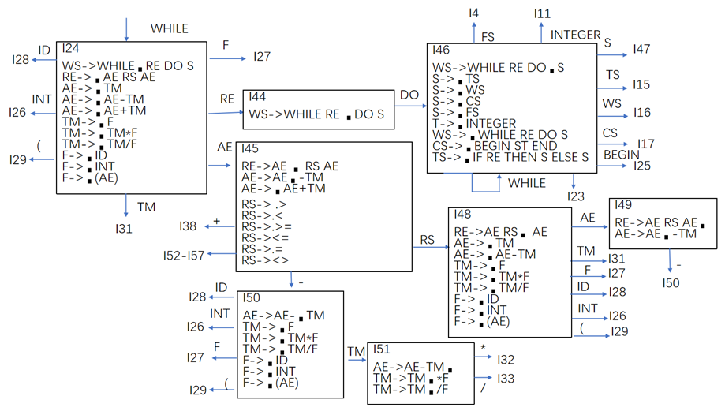

Slide 6
